Slide 1
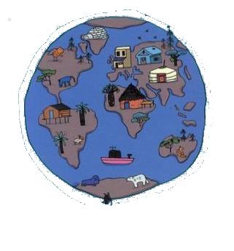
DECOUVERTE DU MONDE
Les maisons du monde.
CE1
www.caracolus.fr
Complète avec les mots suivants:
isba - case - yourte - igloo - maison sur pilotis
Je retiens:
L'habitat des hommes varie selon les régions et les pays.
Les maisons sont très différentes car elles dépendant de l’endroit où les hommes habitent et du temps qu’il fait.
Près du pôle Nord, le principal matériau disponible est la neige, utilisée pour construire les igloos.
Les maisons en bois sont parfois construites sur pilotis pour vivre au-dessus de l'eau ou pour se protéger des animaux sauvages.
Il existe également des maisons en toile (tente) ou fabriquées à partir de plantes (hutte, toit de chaume).

Slide 2
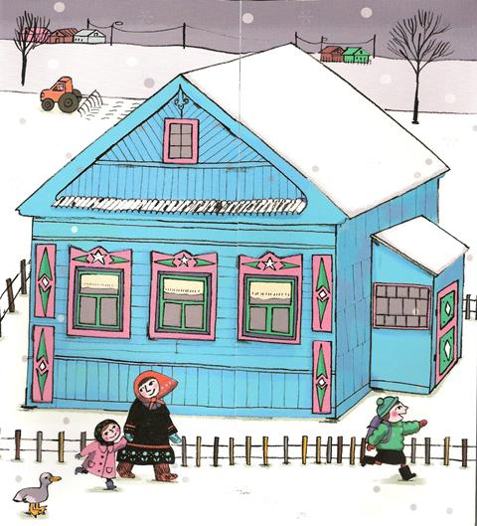
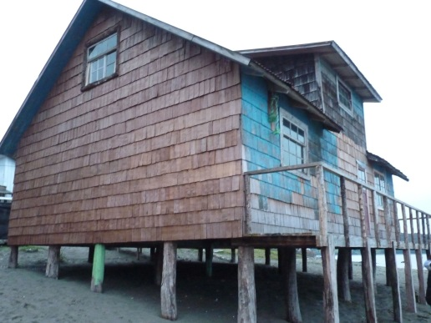
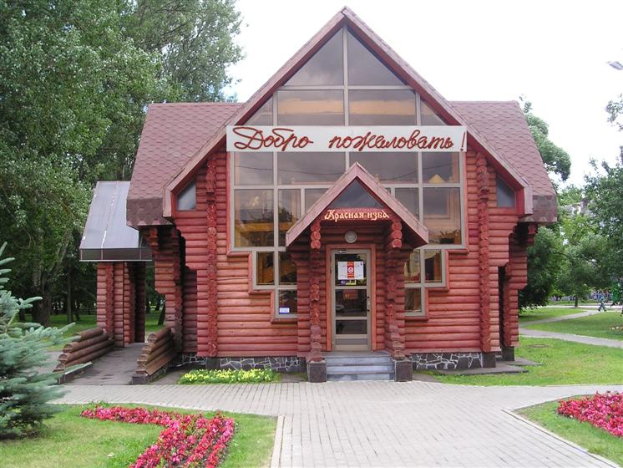
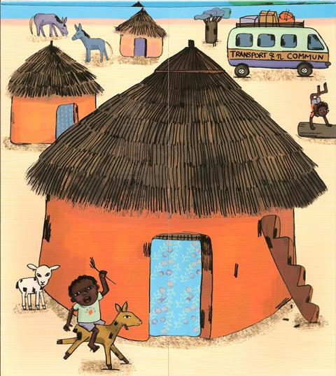
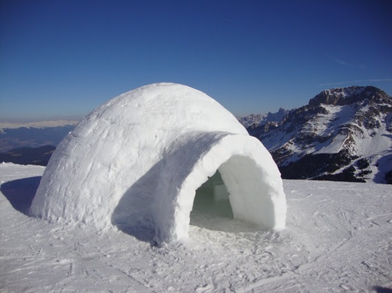
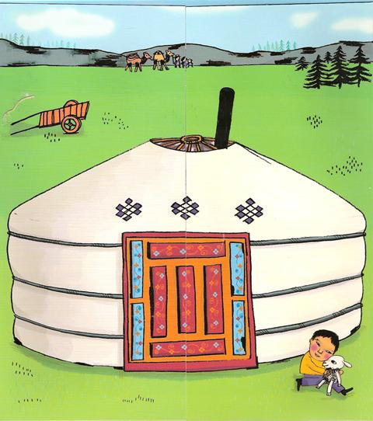
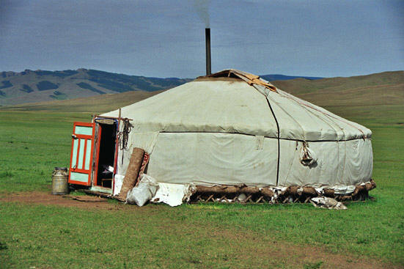
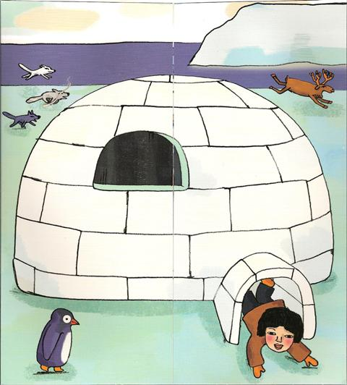
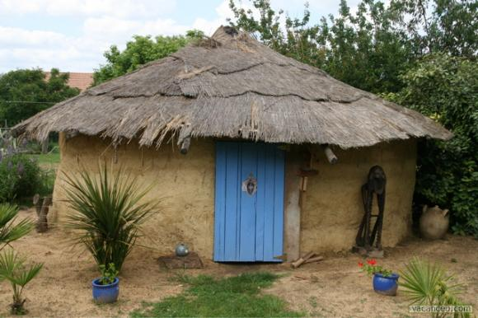
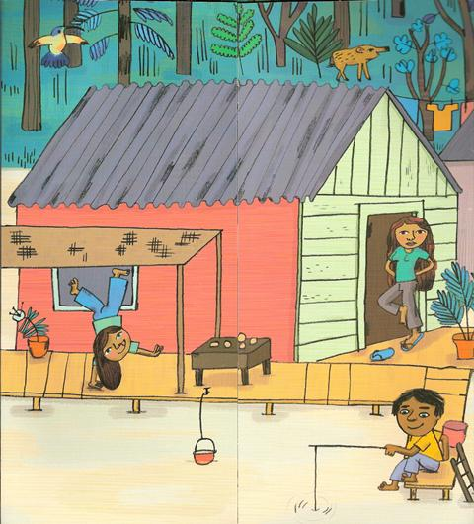
DECOUVERTE DU MONDE
Les maisons du monde.
CE1
www.caracolus.fr
Relie chaque illustration à la photo correspondante.
@Clémentine Sourdais

